Slide 1
9.17 스터디
AIR, Pre-charge, Discharge, TSMP

Slide 2
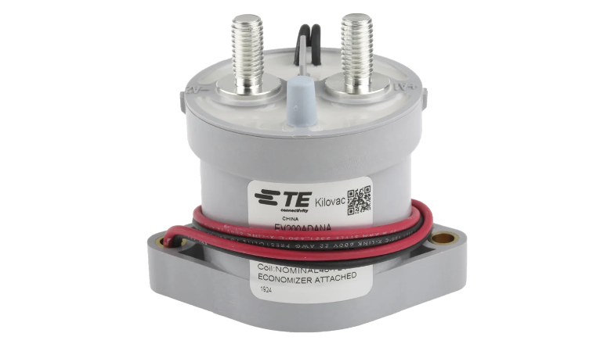
AIR (Accumulator Isolation Relay)
배터리 팩과 구동 시스템 사이의 절연을 담당하는 대형 릴레이
코일을 이용해 접점을 붙임
Aux 리드 동작 방식에 따라 NO / NC 타입이 있음
Kilovac EV200 AIR

Slide 3
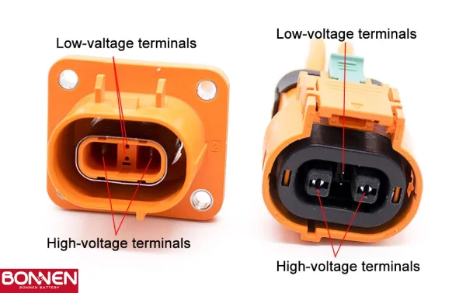
AIR 관련 규정 – SDC / 인터락
SDC가 열리거나 중단된 경우 AIR가 개방되어야 함
SDC는 인터락 · 비상정지버튼 · IMD · BSPD 등 안전장치가 직렬로 연결된 회로
전원이 없으면 기본적으로 열려서(NO) AIR 코일에 전류가 흐르지 않음
인터락 배선

Slide 4
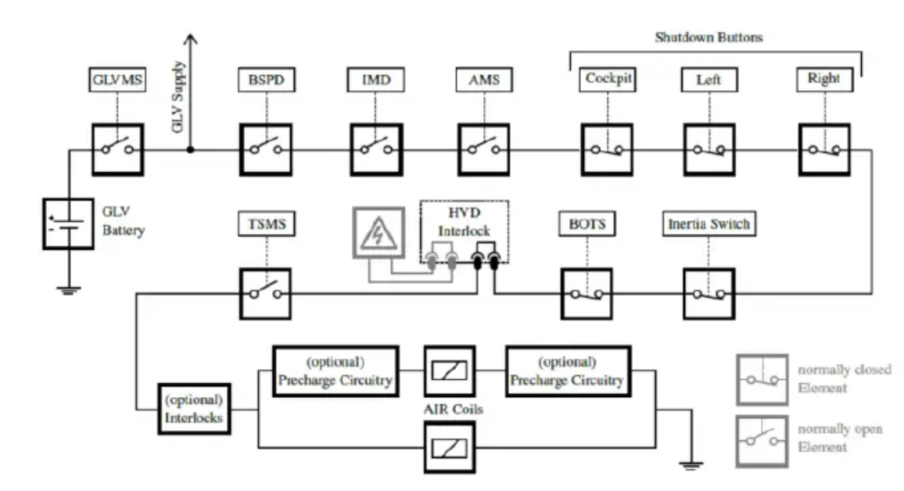
SDC (Shutdown Circuit) 회로
AIR은 축전지 박스에 두 개 이상 장착되어야 함
AIR 및 초기 충전 릴레이는 기구적인 상태를 감지해야 함
  릴레이 제어신호는 이용할 수 없음 → Aux 리드 사용
AIR 닫힌 상태에서 구동계 전압 60 V DC 이상이면 적색 LED 점등
SDC 회로

Slide 5
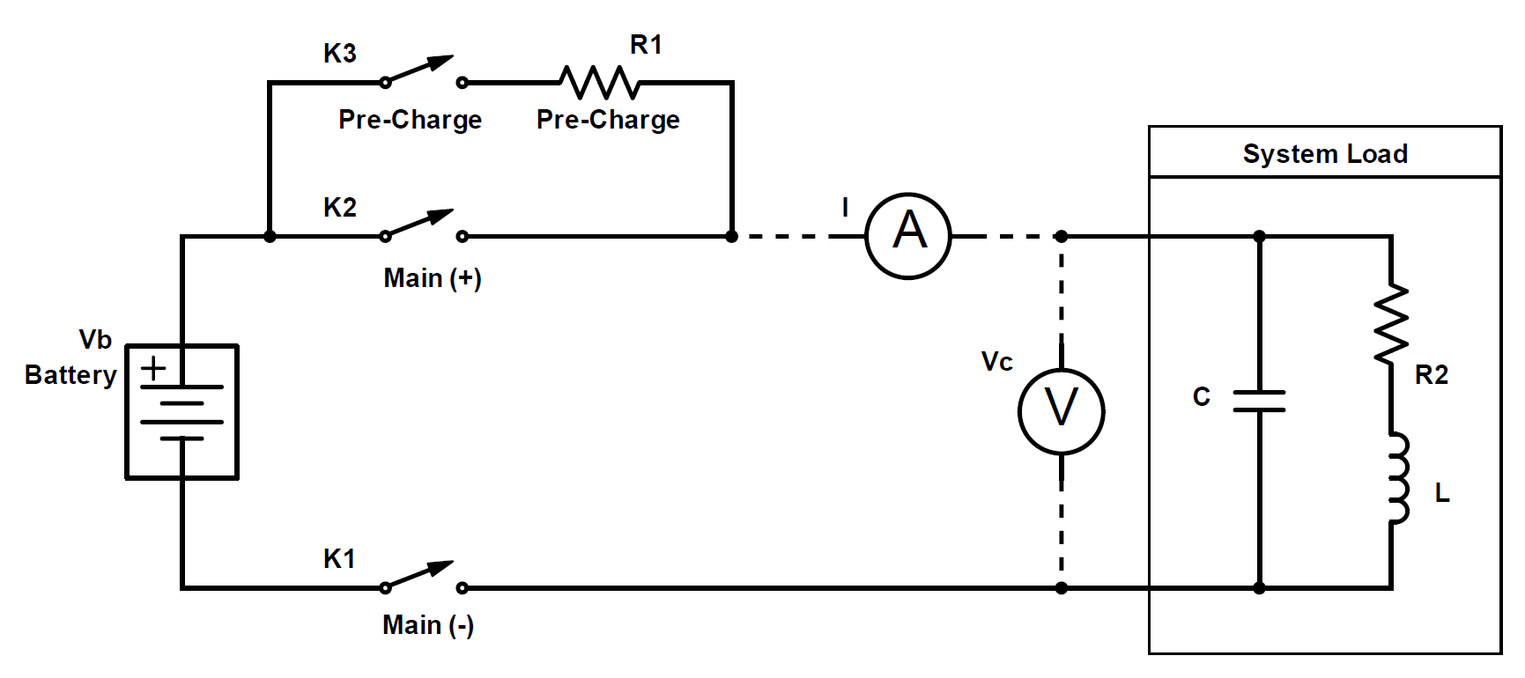
Pre-charge – 돌입 전류
HV 시스템의 대용량 커패시터가 충전되어 있지 않으면, 축전지를 연결했을 때 순간적으로 높은 전류가 흐름
이때 AIR 접점 및 인버터 등이 손상될 수 있음
$$i = C\frac{dv}{dt}$$
Pre-charge 회로
C = 커패시터 용량

Slide 6
Pre-charge – 시정수와 충전 곡선
dV/dt 를 낮추기 위해 Pre-charge 회로를 이용해 커패시터를 천천히 충전시킴
Pre-charge 릴레이 뒤에 저항을 연결해 전류를 낮춰 접점 등을 보호함
$$τ = R × C$$
$$v\left(t\right) = V_{s}\left(1 − e^{−\frac{t}{τ}}\right)$$

Slide 7
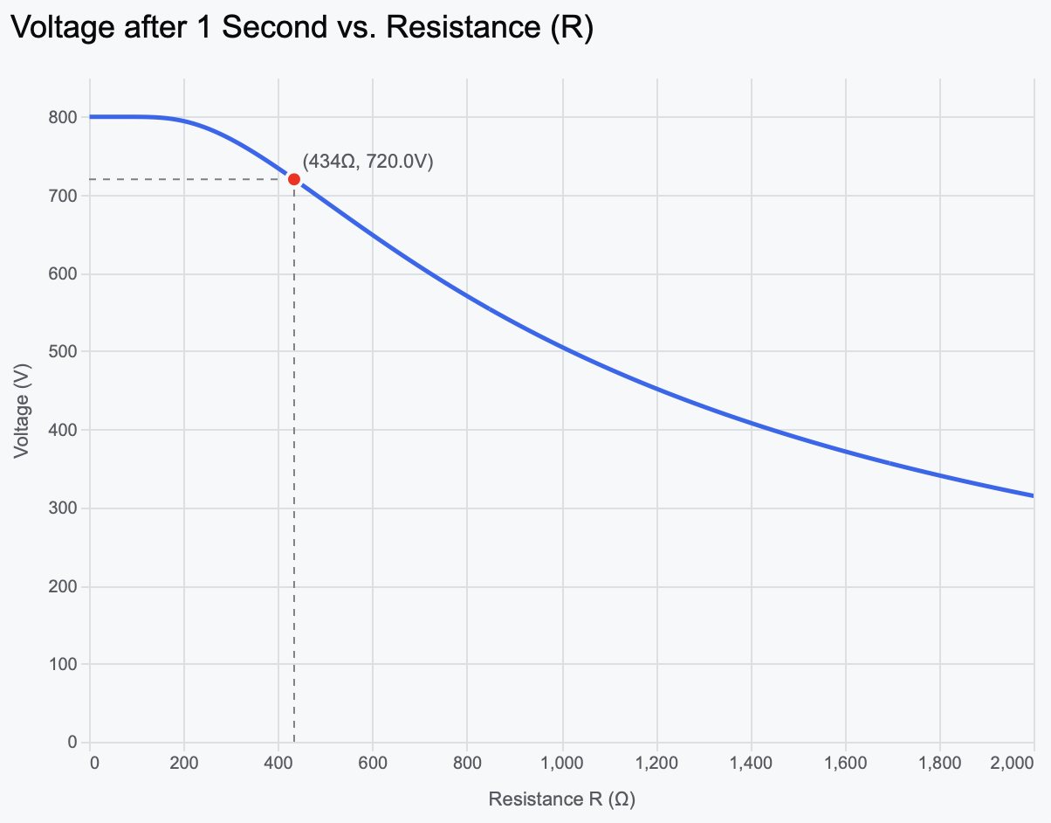
Pre-charge – 계산 예시
1초 이내 1000 μF, 800 V HV 배터리 전압의 90 %가 목표라면
$$0.9 × 800 = 800\left(1 − e^{−\frac{1}{τ}}\right) → τ ≈ 0.434$$
$$0.434 = R × 1000 μF → R ≈ 434 Ω$$
434 Ω 의 저항을 사용
그래프에서, 저항이 낮을수록 1초 동안 전압이 더 많이 상승함
$$v_{1}\left(R\right) = 800\left(1 − e^{−\frac{1}{R × 0.001}}\right)$$
저항 변화에 따른 1초 후 HV 시스템 전압

Slide 8
Pre-charge 관련 규정
HV 릴레이(AIR) 2개가 모두 연결되기 전 1초 이상 구동시스템을 초기충전하여야 함
AIR가 닫힌 경우 초기충전회로는 중단되어야 함
차단회로가 개방된 경우에 초기충전회로가 작동하면 안 됨
초기충전회로의 전원은 HV 비상정지스위치에서 직접 공급되어야 함
  AIR 코일처럼 SDC에 연결되어야 한다는 뜻

Slide 9
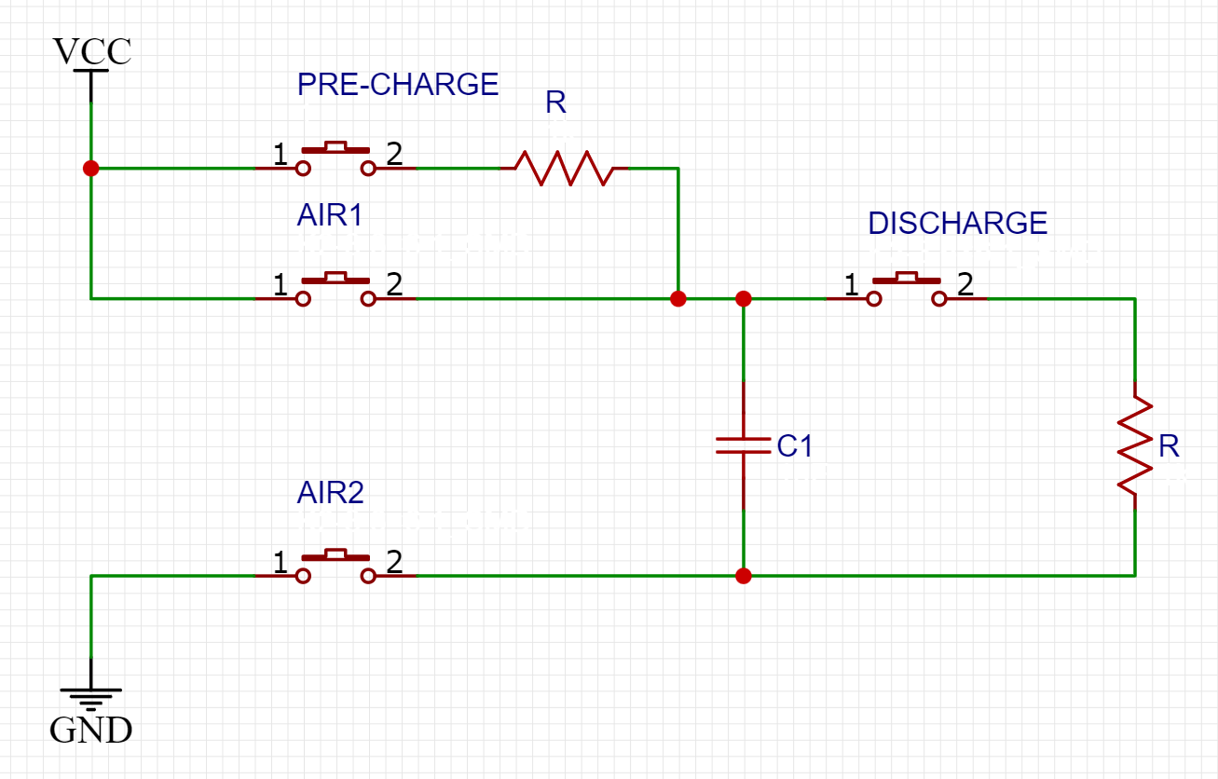
Discharge Circuit
AIR을 열었을 때도 HV 시스템에 높은 전압이 남아 있음
안전을 위해 남은 전하를 빠르게 태워 버리는 회로
Passive 방식과 Active 방식이 있음
Pre-charge / Discharge 회로

Slide 10
Discharge – Passive vs Active
Passive 방식
Active 방식
고저항을 이용해 항상 일정량 방전
별도의 제어가 필요 없음
주행 중에도 항상 일부분이 타버림
방전율을 높이면 주행 중 에너지를 많이 태워버림
릴레이 등을 이용해 AIR가 열렸을 때 방전
Normally Closed 릴레이 → SDC 전원이 끊기면 자동으로 닫혀 방전 시작
HV 시스템에 상시 연결되어 있지 않음
저저항을 사용해 급속도로 방전 가능

Slide 11
Discharge – 방전 곡선
$$V\left(t\right) = V_{0}e^{−\frac{t}{RC}}$$
커패시터 용량 C는 고정 → 방전 회로 설계 시 저항 R을 조정하여 방전 속도를 조절
R이 작으면 t/RC가 시간에 따라 빠르게 커져 전압이 빠르게 하강
R이 작을수록 전류가 커져 전하를 빠르게 비우고, 짧은 시간에 많은 에너지를 소모
대량의 열이 발생 → 대전력을 견딜 수 있는 저항을 선택
커패시터의 방전 곡선
$$I\left(t\right) = \frac{V\left(t\right)}{R}$$
옴의 법칙
$$P\left(t\right) = \frac{{\left(V\left(t\right)\right)}^{2}}{R}$$
전력

Slide 12
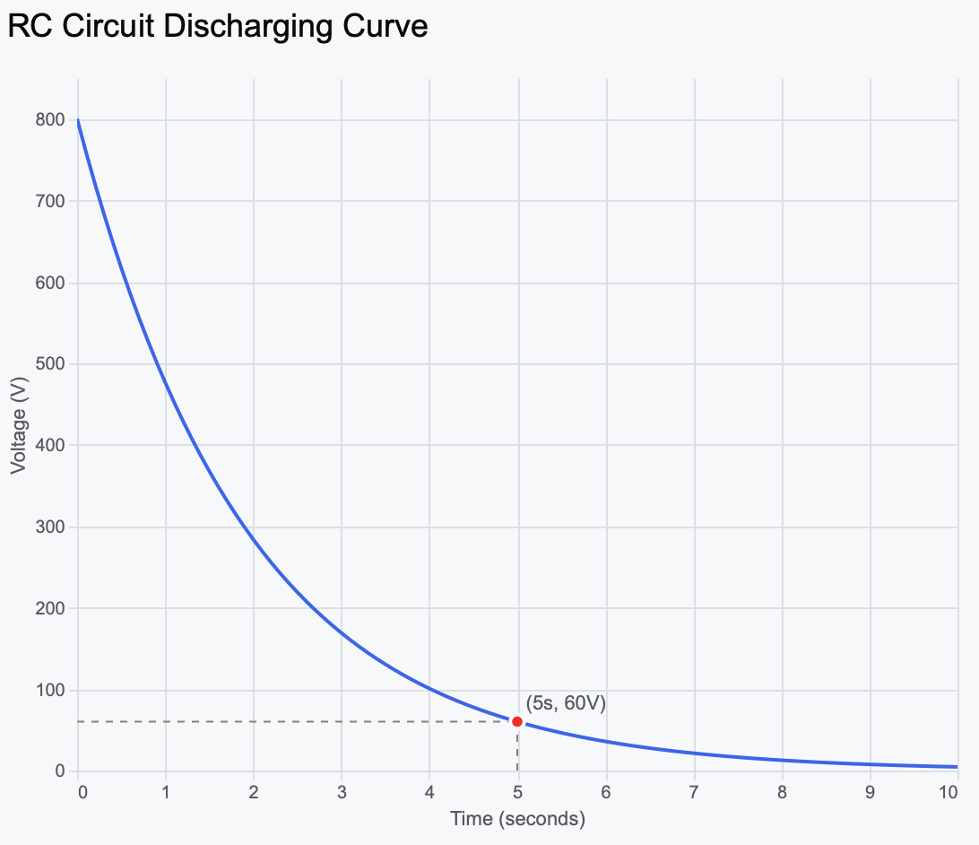
Discharge – 계산 예시
커패시터 용량 500 μF, 800 V 회로를 5초 이내로 60 V로 떨어뜨리는 경우
$$60 = 800e^{−\frac{5}{R × 0.0005}} → R ≈ 3860.6 Ω$$
R = 3.8 kΩ 또는 더 낮은 저항을 사용
최대 전류
$$I_{max} ≈ 0.207 A$$
5초 동안 발생하는 총 열
$$\int_{0}^{5}{\frac{{\left(800e^{−\frac{t}{3860.6 × 0.0005}}\right)}^{2}}{3860.6}dt} ≈ 159.1 J$$
커패시터의 방전 곡선 (5 s, 60 V)

Slide 13
Discharge 관련 규정
차단 회로가 개방되거나 차량에서 LV 전원이 차단되었을 때 항상 활성화되도록 설계
고전압 분리기(HVD)가 분리되었을 때에도 방전될 수 있도록 설계
최소 15초 동안 최대 방전 전류를 처리하도록 설계
  LV 시스템 전원이 차단되면 HV 시스템도 즉시 비활성화되어야 함

Slide 14
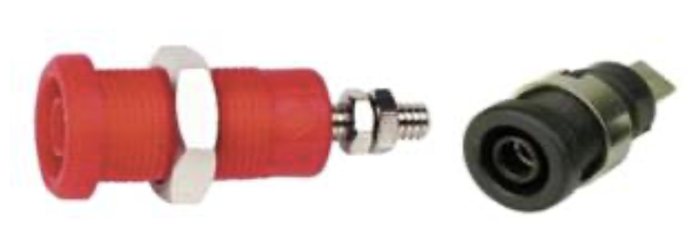
TSMP (Tractive System Measuring Point)
외부에서 하우징을 열지 않고 LV 및 HV 전압을 측정할 수 있도록 설치된 단자
검차 시 방전 성능, IMD 등을 테스트하는 데 사용
흑색 · 적색의 4 mm Banana Jack 을 사용
주황 배경에 HV+ / HV− 등으로 표시되어야 함
4 mm Banana Jack

Slide 15
TSMP 관련 규정 – 전류 제한 저항
최대 전압 (Vmax) | 전류 제한 저항
Vmax ≤ 200 V DC | 5 kΩ
200 V DC < Vmax ≤ 400 V DC | 10 kΩ
400 V DC < Vmax ≤ 600 V DC | 15 kΩ
HV 단자 옆에 GLVS(접지) 단자가 설치되어야 함
최소 3포인트 지지가 필요함

